Slide 1


<Name>
<Date>

Slide 2

Outline
Executive Summary
Introduction
Methodology
Results
Conclusion
Appendix

Slide 3
Executive Summary
Summary of methodologies
Summary of all results

Slide 4
Introduction
Project background and context
Problems you want to find answers

Slide 5

Section 1

Slide 6
Methodology
Executive Summary
Data collection methodology:
Este proyecto tiene como objetivo explorar y analizar los datos relacionados con los lanzamientos de SpaceX para obtener insights valiosos utilizando herramientas de ciencia de datos. A lo largo de este análisis, se abordaron diferentes etapas, desde la recopilación de datos hasta la creación de modelos predictivos, empleando múltiples metodologías y herramientas avanzadas.
Metodología de recolección de datos:
Recopilación de datos desde la API de SpaceX: Se utilizó la API de SpaceX para obtener información detallada sobre cada lanzamiento, como fecha, ubicación, carga útil, órbita, y resultados de aterrizaje.
Validación de datos: Los datos fueron validados para asegurar su integridad y consistencia.

Slide 7
Data Collection
Preparación y procesamiento de datos:
Wrangling de datos:
Se eliminaron datos irrelevantes, como los lanzamientos de Falcon 1.
Se identificaron y trataron valores faltantes, especialmente en columnas clave como landingPad.

Slide 8
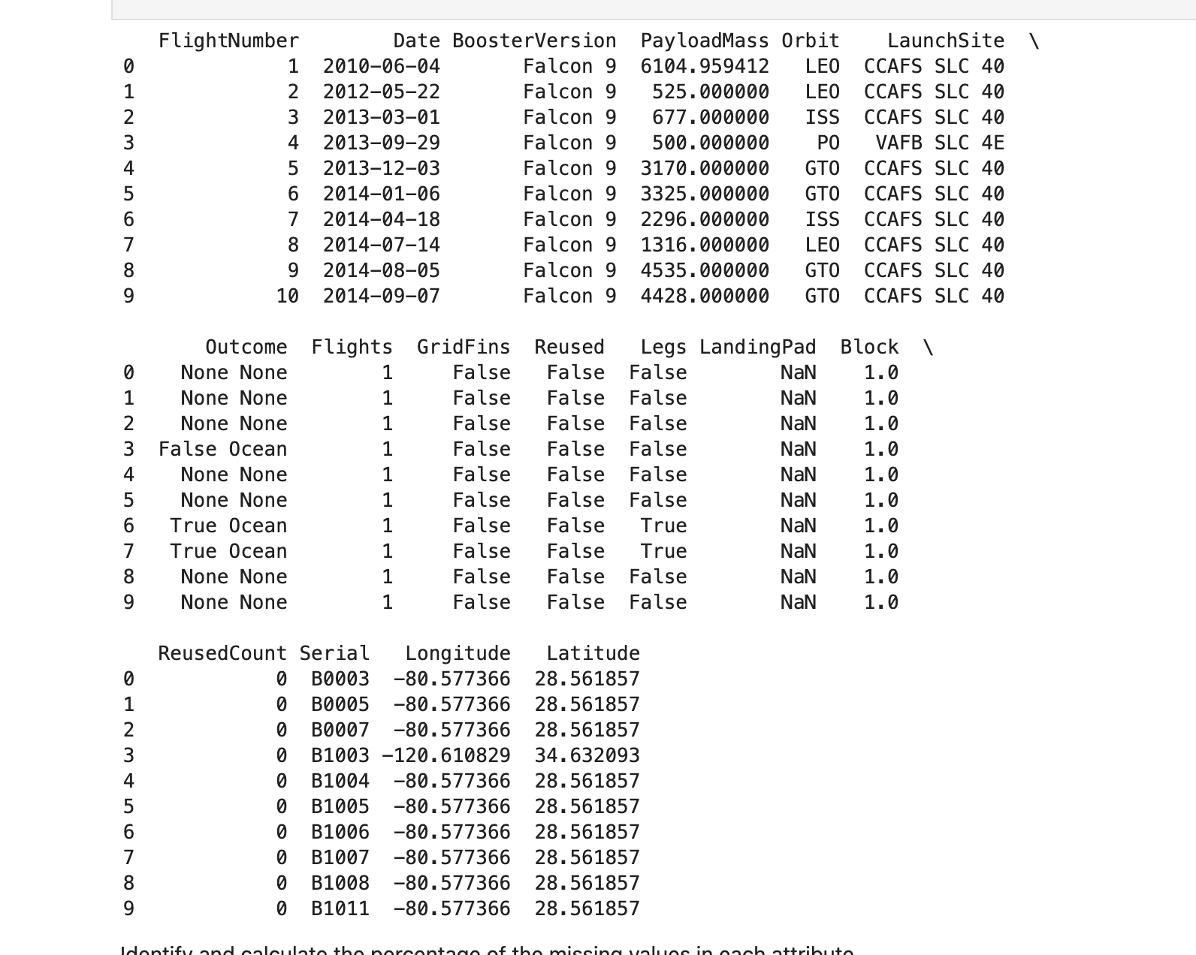
Data Collection – SpaceX API
Transformación de datos:
Los datos fueron normalizados para facilitar el análisis.
Se generaron nuevas columnas derivadas para enriquecer el conjunto de datos, como tasas de éxito y conteos por órbita.

Slide 9
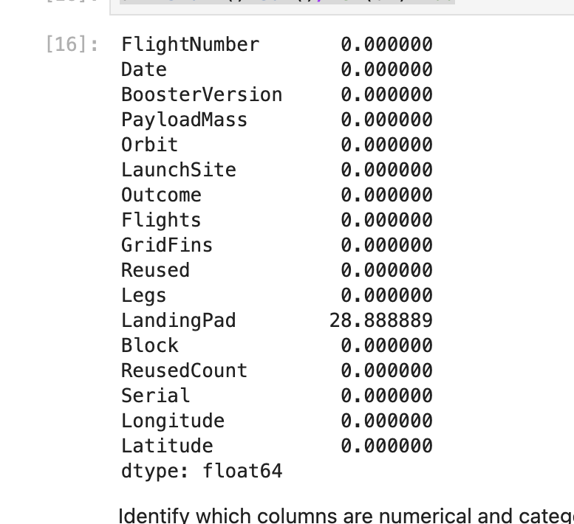
Data Collection - Scraping
Análisis exploratorio de datos (EDA):
Visualización:
Se utilizaron bibliotecas como Matplotlib y Seaborn para graficar la distribución de lanzamientos, tasas de éxito, y órbitas más frecuentes.

Slide 10
Data Wrangling
Consulta de datos con SQL:
Las consultas en SQL permitieron realizar análisis más estructurados, como determinar la frecuencia de órbitas o el número de lanzamientos por sitio.

Slide 11
EDA with Data Visualization
Análisis interactivo:
Folium:
Se desarrolló un mapa interactivo para visualizar las ubicaciones de los lanzamientos.
Plotly Dash:
Se construyó un dashboard interactivo que permite explorar los resultados del análisis de manera dinámica.

Slide 12
EDA with SQL
Análisis predictivo:
Modelos de clasificación:
Se construyeron modelos para predecir el éxito de los aterrizajes utilizando algoritmos como SVM y Random Forest.
Ajuste y evaluación de modelos:
Los modelos fueron ajustados con hiperparámetros para maximizar su precisión.
Se evaluaron utilizando métricas como precisión, recall y F1-score.

Slide 13
Build an Interactive Map with Folium
Conclusión:
El proyecto logró proporcionar insights significativos sobre los lanzamientos de SpaceX, así como desarrollar herramientas predictivas robustas que pueden ser utilizadas para mejorar la toma de decisiones en futuros lanzamientos.

